Slide 1

PHÒNG GIÁO DỤC VÀ ĐÀO TẠO ………….
TRƯỜNG TRUNG HỌC CƠ SỞ ………………
MÔN TOÁN LỚP 8 (CÁNH DIỀU )
ZALO GVSB: Hương Dainty
ZALO GVPB 1:Billa
ZALO GVPB 2:Dương Thùy Dung
NĂM HỌC: 2023 - 2024

Slide 2
1. Giáo viên
SGK, kế hoạch bài dạy, thước thẳng, bảng phụ máy tính, máy chiếu.
2. Học sinh
SGK
Bài tập về nhà
Dụng cụ học tập

Slide 3











Slide 4

Hình thành kiến thức
Mở đầu
Luyện tập
Vận dụng
CÁC HOẠT ĐỘNG

Slide 5

HOẠT ĐỘNG
Mở đầu

Slide 6


HÁI HOA ĐIỂM 10
Có 3 câu hỏi tương ứng với 3 điểm 10. Để hái được bông hoa các em sẽ phải trả lời các câu hỏi tương ứng. Bạn nào trả lời nhanh và đúng nhất sẽ nhận được điểm 10. Còn nếu trả lời sai sẽ nhường cơ hội cho các bạn khác

Slide 7

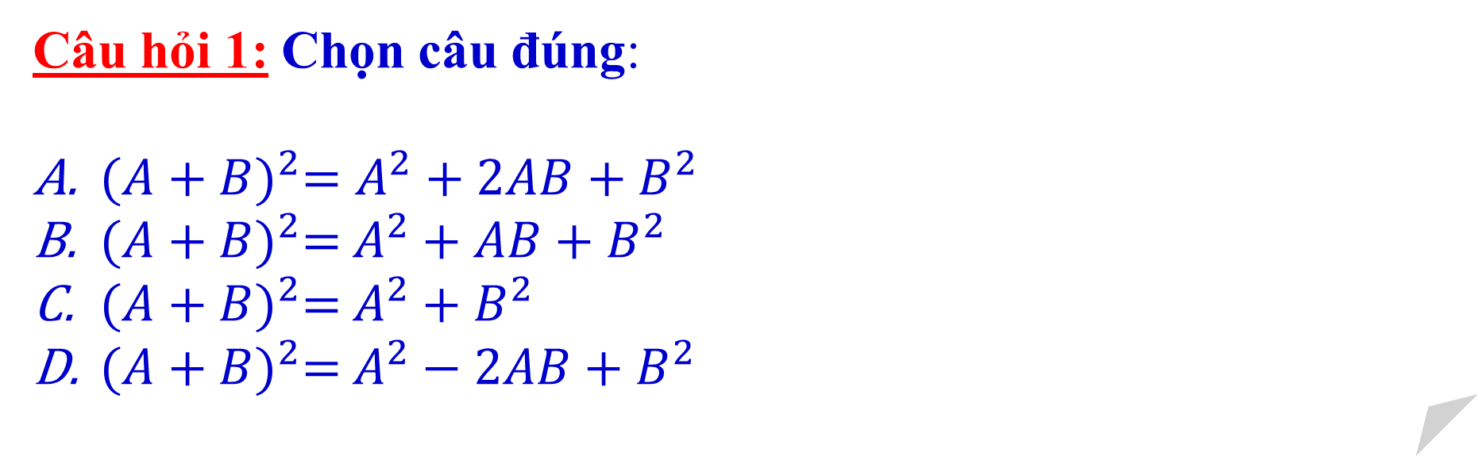
Bạn nhận được 1 điểm 10
Câu hỏi 1: Chọn câu đúng:
${(A+B)}^{2}=A^{2}+2AB+B^{2}$
${(A+B)}^{2}=$ $A^{2}+AB+B^{2}$
${(A+B)}^{2}=$ $A^{2}+B^{2}$
${(A+B)}^{2}=$ $A^{2}−2AB+B^{2}$
Notes:
Ấn vào chỗ câu hỏi để ra câu trả lời, ấn tiếp chuột trái hiện Bạn nhận được 1 điểm 10

Slide 8
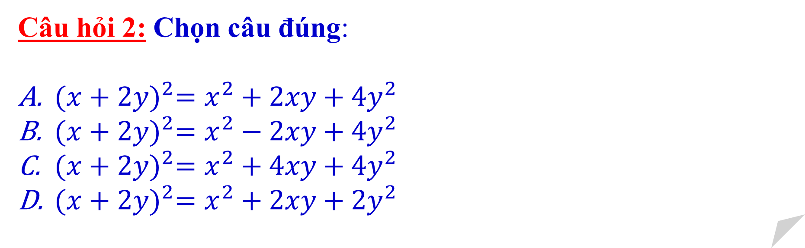
Bạn nhận được 1 điểm 10
Câu hỏi 2: Chọn câu đúng:
${(x+2y)}^{2}=x^{2}+2xy+{4y}^{2}$
${(x+2y)}^{2}=x^{2}−2xy+{4y}^{2}$
${(x+2y)}^{2}=x^{2}+4xy+{4y}^{2}$
${(x+2y)}^{2}=x^{2}+2xy+{2y}^{2}$

Slide 9
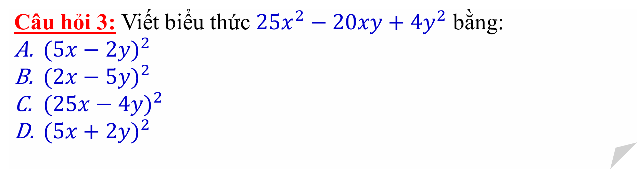
Bạn nhận được 1 điểm 10
Câu hỏi 3: Viết biểu thức ${25x^{2}−20xy+4y}^{2}$ bằng:
${(5x−2y)}^{2}$
${(2x−5y)}^{2}$
${(25x−4y)}^{2}$
${(5x+2y)}^{2}$

Slide 10

CHƯƠNG I
ĐA THỨC NHIỀU BIẾN
BÀI 3
HẰNG ĐẲNG THỨC ĐÁNG NHỚ
(Tiết ….)

Slide 11
HOẠT ĐỘNG
Hình thành kiến thức

Slide 12



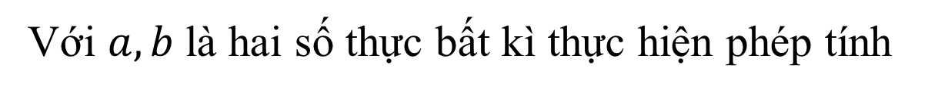
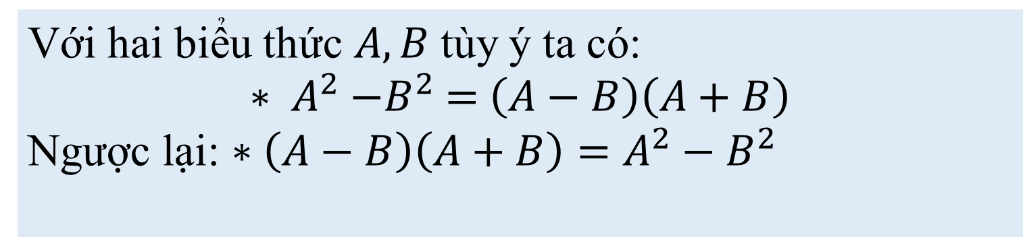
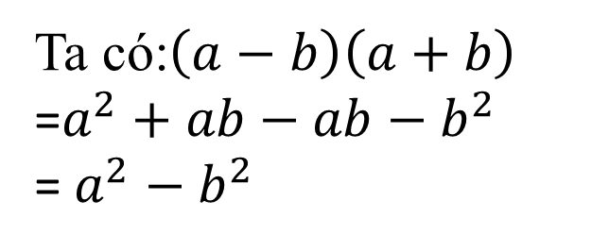
II. HẰNG ĐẲNG THỨC ĐÁNG NHỚ
2.Hiệu hai bình phương
a) Hoạt động 3:
Với $a, b$là hai số thực bất kì thực hiện phép tính
$(a−b)(a+b)$
Giải:
Ta có:$\left(a−b\right)\left(a+b\right)$
=$a^{2}+ab−ab−b^{2}$
= $a^{2}−b^{2}$
b) Nhận xét:
Với hai biểu thức $A, B$tùy ý ta có:
${∗ A}^{2}−B^{2}$ $=$ $\left(A−B\right)\left(A+B\right)$
Ngược lại: $∗\left(A−B\right)\left(A+B\right)=A^{2}−B^{2}$

Slide 13



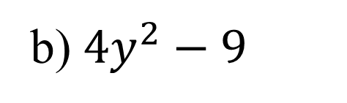


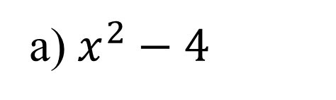

II. HẰNG ĐẲNG THỨC ĐÁNG NHỚ
c) Vận dụng:
Ví dụ 5/SGK/20:
Viết mỗi biểu thức sau dưới dạng tích
a) $x^{2}−4$
b) ${4y}^{2}−9$
Giải:
Giải:
$$x^{2}−4$$
$${4y}^{2}−9$$
$${=x}^{2}−({2)}^{2}$$
$${=(2y)}^{2}−({3)}^{2}$$
$$=(x−2)(x+2)$$
$$=(2y−3)(2y+3)$$

Slide 14




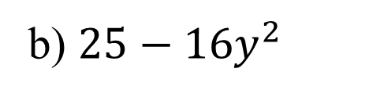


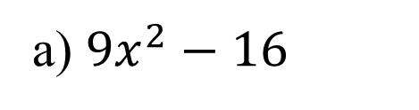

II. HẰNG ĐẲNG THỨC ĐÁNG NHỚ
c) Vận dụng:
Luyện tập 5/SGK/20:
Viết mỗi biểu thức sau dưới dạng tích
a) ${9x}^{2}−16$
b) $25−{16y}^{2}$
Giải:
Giải:
$${9x}^{2}−16$$
$${25−16y}^{2}$$
$${=(3x)}^{2}−({4)}^{2}$$
$${=(5)}^{2}−({4y)}^{2}$$
$$=(3x−4)(3x+4)$$
$$=(5−4y)(5+4y)$$

Slide 15

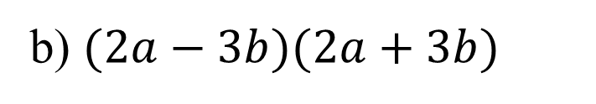

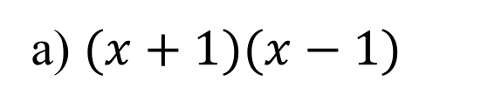



II. HẰNG ĐẲNG THỨC ĐÁNG NHỚ
c) Vận dụng:
Ví dụ 6 /SGK/20:
Tính
a) $(x+1)(x−1)$
b) $(2a−3b)(2a+3b)$
Giải:
Giải:
$(2a−3b)(2a+3b)$
$(x+1)(x−1)$
$$=({2a)}^{2}−{(3b)}^{2}$$
$=x^{2}−1^{2}=x^{2}−1$
$$={4a}^{2}−{9b}^{2}$$

Slide 16



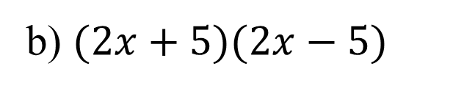


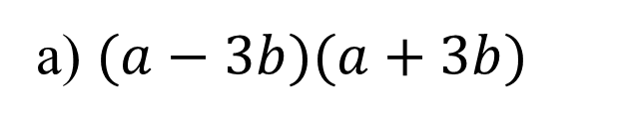




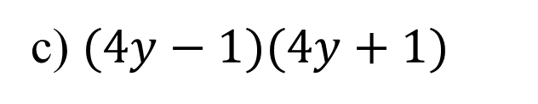

II. HẰNG ĐẲNG THỨC ĐÁNG NHỚ
c) Vận dụng:
Luyện tập 6 /SGK/20:
Tính
a) $(a−3b)(a+3b)$
b) $(2x+5)(2x−5)$
c) $(4y−1)(4y+1)$
Giải:
Giải:
$(4y−1)(4y+1)$
$(a−3b)(a+3b)$
$$(2x+5)(2x−5)$$
$=a^{2}−{(3b)}^{2}$
$={(4y)}^{2}−{(1)}^{2}$
$={(2x)}^{2}−{(5)}^{2}$
$=a^{2}−{9b}^{2}$
$={4x}^{2}−25$
$={16y}^{2}−1$

Slide 17


II. HẰNG ĐẲNG THỨC ĐÁNG NHỚ
c) Vận dụng:
Ví dụ 7 /SGK/20:
Tính nhanh
$$98.102$$
Giải:
$$98.102=\left(100−2\right)\left(100+2\right)={100}^{2}−2^{2}=10000−4=9996$$
Luyện tập 7 /SGK/20:
Tính nhanh
$$48.52$$
Giải:
$$48.52=\left(50−2\right)\left(50+2\right)={50}^{2}−2^{2}=2500−4=2496$$

Slide 18


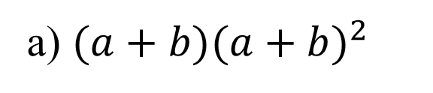
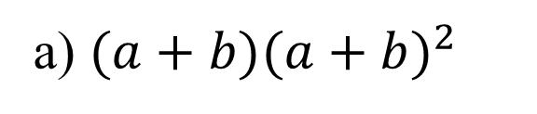

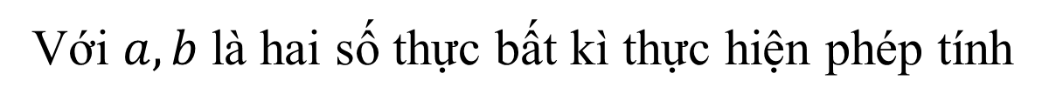
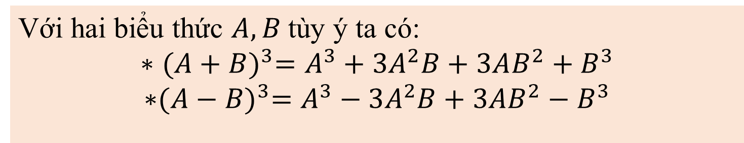
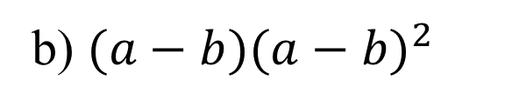
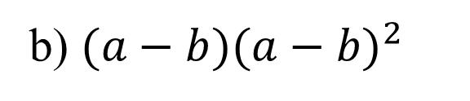
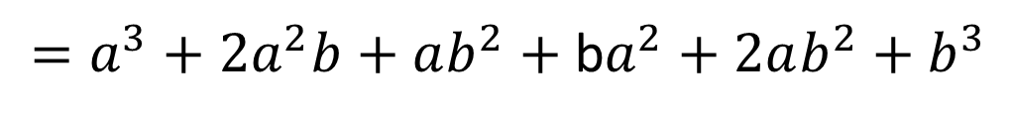
II. HẰNG ĐẲNG THỨC ĐÁNG NHỚ
3. Lập phương của một tổng, lập phương của một hiệu
a) Hoạt động 4:
Với $a, b$là hai số thực bất kì thực hiện phép tính
a) $(a+b){(a+b)}^{2}$
b) $(a−b){(a−b)}^{2}$
Giải:
Giải:
b) $(a−b){(a−b)}^{2}$
a) $(a+b){(a+b)}^{2}$
$=\left(a−b\right){(a}^{2}−2ab+b^{2})$
$=\left(a+b\right){(a}^{2}+2ab+b^{2})$
$=a^{3}−2a^{2}b+ab^{2}−$ $ba^{2}+2ab^{2}−b^{3}$
$=a^{3}+2a^{2}b+ab^{2}$ $+$ b$a^{2}+2ab^{2}+b^{3}$
$=a^{3}−3a^{2}b+3ab^{2}−b^{3}$
$=a^{3}+3a^{2}b+3ab^{2}+b^{3}$
Với hai biểu thức $A, B$tùy ý ta có:
$${\text{∗ }(A+B)}^{3}=A^{3}+3A^{2}B+3AB^{2}+B^{3}$$
$${\text{∗}(A−B)}^{3}=A^{3}−3A^{2}B+3AB^{2}−B^{3}$$
b) Nhận xét:

Slide 19
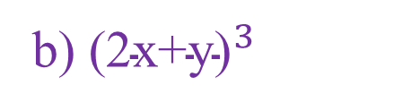


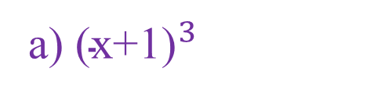


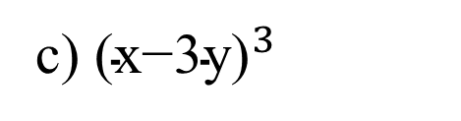
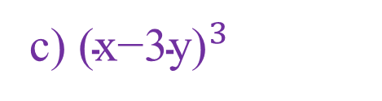

II. HẰNG ĐẲNG THỨC ĐÁNG NHỚ
c) Vận dụng:
Ví dụ 8/SGK/21:
Tính
a) ${\text{(}\text{x}\text{+1)}}^{3}$
c) ${\text{(}\text{x}\text{−3}\text{y}\text{)}}^{3}$
Giải:
Giải:
${\text{(}\text{x}\text{+1)}}^{3}$
c) ${\text{(}\text{x}\text{−3}\text{y}\text{)}}^{3}$
$=$ ${\text{x}}^{3}+3x^{2}+3x+1$
$=$ ${\text{x}}^{3}−3{.x}^{2}.3y+3.x.{\left(3y\right)}^{2}−{(3y)}^{3}$
b) ${\text{(}\text{2}\text{x}\text{+}\text{y}\text{)}}^{3}$
$=$ ${\text{x}}^{3}−9x^{2}y+27xy^{2}−27y^{3}$
Giải:
${\text{(}\text{2}\text{x}\text{+}\text{y}\text{)}}^{3}$
$$= {\text{(2}\text{x}\text{)}}^{3}+3.{(2x)}^{2}y+3.(2x)y^{2}+y^{3}$$
$$= {\text{8}\text{x}}^{3}+12x^{2}y+6xy^{2}+y^{3}$$

Slide 20


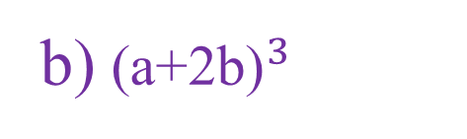


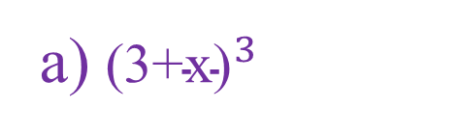

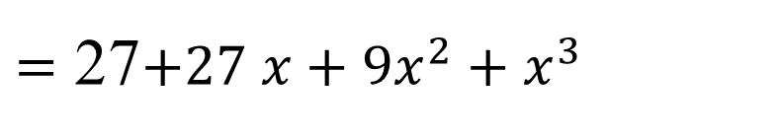
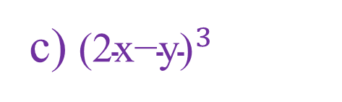
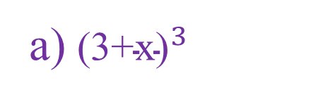
II. HẰNG ĐẲNG THỨC ĐÁNG NHỚ
c) Vận dụng:
Luyện tập 8 /SGK/21:
Tính
a) ${\text{(}\text{3+}\text{x}\text{)}}^{3}$
c) ${\text{(}\text{2}\text{x}\text{−}\text{y}\text{)}}^{3}$
Giải:
Giải:
a) ${\text{(}\text{3+}\text{x}\text{)}}^{3}$
${\text{(}\text{2}\text{x}\text{−}\text{y}\text{)}}^{3}$
$=$ ${\text{3}}^{3}+3.3^{2}.x+3.3.x^{2}+x^{3}$
$=$ ${\text{(2}\text{x}\text{)}}^{3}−3{.\left(2x\right)}^{2}.y+3.2x.{\left(y\right)}^{2}−{(y)}^{3}$
$=$ 27$+27 x+9x^{2}+x^{3}$
b) ${\text{(}\text{a}\text{+2}\text{b}\text{)}}^{3}$
$=$ ${\text{8}\text{x}}^{3}−12x^{2}y+6xy^{2}−y^{3}$
Giải:
${\text{(}\text{a}\text{+2}\text{b}\text{)}}^{3}$
$$= {\text{(}\text{a}\text{)}}^{3}+3.{(a)}^{2}.2b+3.a.{(2b)}^{2}+{(2b)}^{3}$$
$$= {\text{a}}^{3}+6a^{2}b+6ab^{2}+{8b}^{3}$$

Slide 21
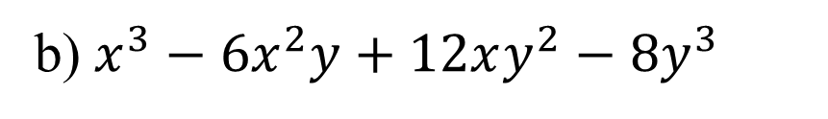
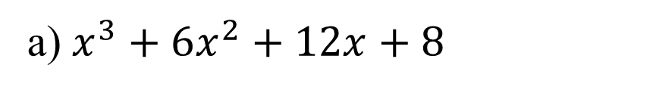





II. HẰNG ĐẲNG THỨC ĐÁNG NHỚ
c) Vận dụng:
Ví dụ 9/SGK/21:
Viết mỗi biểu thức sau dưới dạng lập phương của một tổng hoặc một hiệu
a) $x^{3}+6x^{2}+12x+8$
b) $x^{3}−6x^{2}y+12xy^{2}−8y^{3}$
Giải:
Giải:
$x^{3}+6x^{2}+12x+8$
$$x^{3}−6x^{2}y+12xy^{2}−8y^{3}$$
$=$ $x^{3}+3.x^{2}.2+3.x.2^{2}+2^{3}$
$$={\left(x+2\right)}^{3}$$
$=$ $x^{3}−3.x^{2}.y+3.x.{\left(2y\right)}^{2}−{(2y)}^{3}$
Luyện tập 9 /SGK/21:
$$={\left(x−2y\right)}^{3}$$
Viết mỗi biểu thức sau dưới dạng lập phương của một tổng hoặc một hiệu
${8x}^{3}−36x^{2}y+54xy^{2}−27y^{3}$
$=$ ${(2x)}^{3}−3.{\left(2x\right)}^{2}.y+3.2x.{\left(3y\right)}^{2}−{(3y)}^{3}$
$$={\left(2x−3y\right)}^{3}$$

Slide 22

HOẠT ĐỘNG
Luyện tập

Slide 23

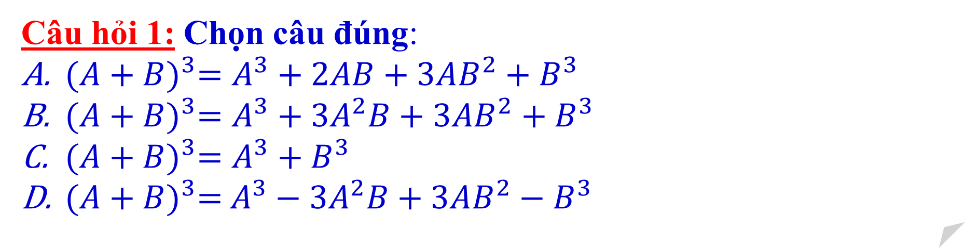
Câu hỏi 1: Chọn câu đúng:
${(A+B)}^{3}=A^{3}+2AB+3AB^{2}+B^{3}$
${(A+B)}^{3}=A^{3}+3A^{2}B+3AB^{2}+B^{3}$
${(A+B)}^{3}=A^{3}+B^{3}$
${(A+B)}^{3}=$ $A^{3}−3A^{2}B+3AB^{2}−B^{3}$

Slide 24
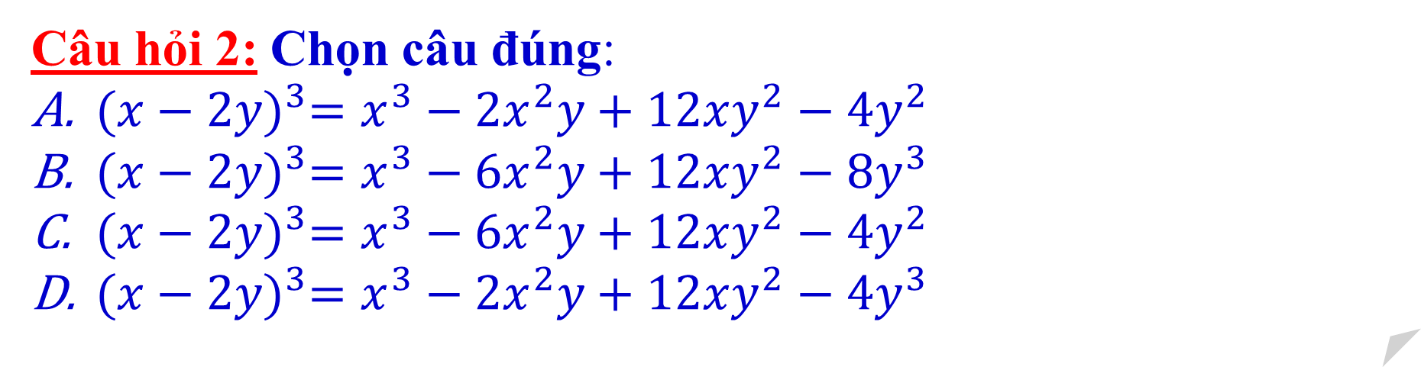
Câu hỏi 2: Chọn câu đúng:
${(x−2y)}^{3}=x^{3}−2x^{2}y+12xy^{2}−{4y}^{2}$
${(x−2y)}^{3}=x^{3}−6x^{2}y+12xy^{2}−{8y}^{3}$
${(x−2y)}^{3}=x^{3}−6x^{2}y+12xy^{2}−{4y}^{2}$
${(x−2y)}^{3}=x^{3}−2x^{2}y+12xy^{2}−{4y}^{3}$

Slide 25
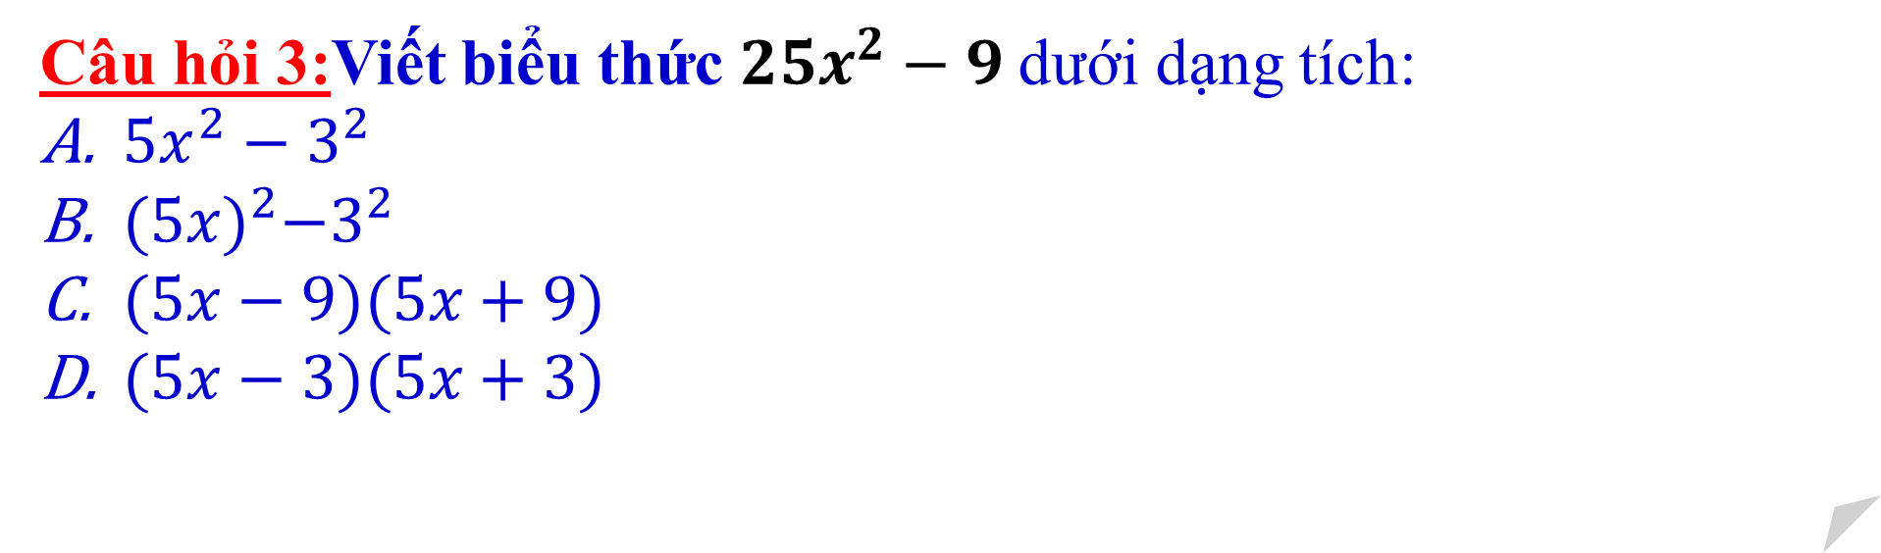
Câu hỏi 3:Viết biểu thức $25x^{2}−9$dưới dạng tích:
${5x}^{2}−3^{2}$
${(5x)}^{2}−3^{2}$
$(5x−9)(5x+9)$
$(5x−3)(5x+3)$

Slide 26

HOẠT ĐỘNG
VẬN DỤNG

Slide 27


Ví dụ 10/SGK/21:
Tính nhanh
$${\text{99}}^{3}+3.{99}^{2}+3.99. +1$$
Giải:
$${\text{99}}^{3}+3.{99}^{2}+3.99. +1={\text{99}}^{3}+3.{99}^{2}.1+3.99.1^{2}+1^{3}$$
$$=({99+1)}^{3}={100}^{3}=1000000$$
Luyện tập 10/SGK/21:
Tính nhanh
$${\text{101}}^{3}−3.{101}^{2}+3.101−1$$
Giải:
$${\text{101}}^{3}−3.{101}^{2}+3.101−1={\text{101}}^{3}−3.{101}^{2}.1+3.101. 1^{2}−1^{3}$$
$$=({101−1)}^{3}={100}^{3}=1000000$$

Slide 28
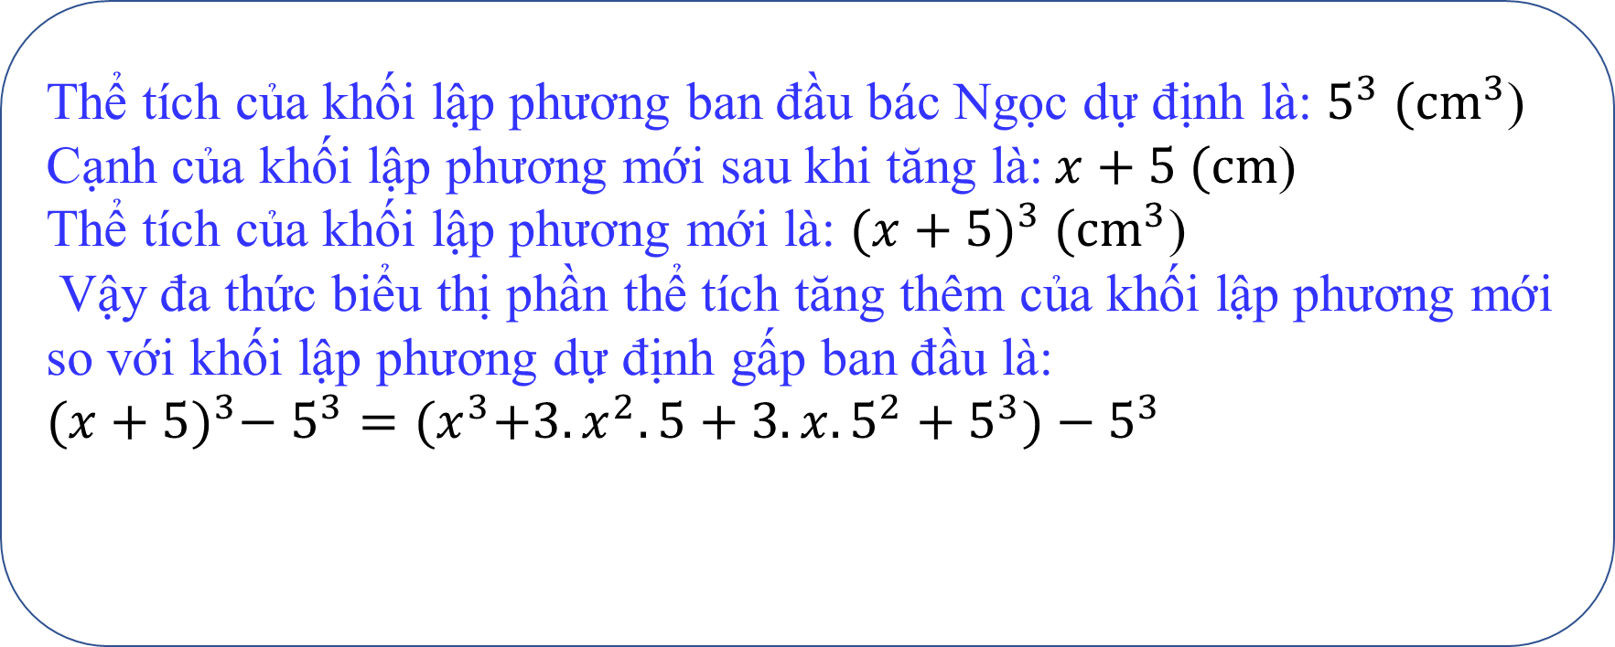
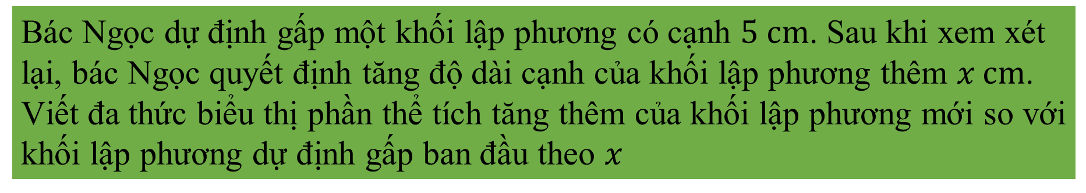
* Bài tập
Bác Ngọc dự định gấp một khối lập phương có cạnh $5 \text{cm}$. Sau khi xem xét lại, bác Ngọc quyết định tăng độ dài cạnh của khối lập phương thêm $x \text{cm}$. Viết đa thức biểu thị phần thể tích tăng thêm của khối lập phương mới so với khối lập phương dự định gấp ban đầu theo $x$
Giải
Thể tích của khối lập phương ban đầu bác Ngọc dự định là: $5^{3} {(\text{cm}}^{3}$)
Cạnh của khối lập phương mới sau khi tăng là:$x+5 (\text{cm}$)
Thể tích của khối lập phương mới là: ${(x+5)}^{3}$ ${(\text{cm}}^{3}$)
Vậy đa thức biểu thị phần thể tích tăng thêm của khối lập phương mới so với khối lập phương dự định gấp ban đầu là:
${(x+5)}^{3}−$ $5^{3}={(x}^{3}+3.x^{2}.5+3.x.5^{2}+5^{3})−5^{3}$
$$=x^{3}+15x^{2}+75x+(5^{3}−5^{3})$$
$$=x^{3}+15x^{2}+75x$$

Slide 29
HƯỚNG DẪN VỀ NHÀ
- Ghi nhớ các hằng đẳng thức hiệu hai bình phương, lập phương của một tổng, một hiệu.
- Làm các bài tập: bài tập 2; 4b; 5b (SGKTr23)
- Tìm hiểu trước mục “Tổng hai lập phương” ; “Hiệu hai lập phương”.

